Slide 1
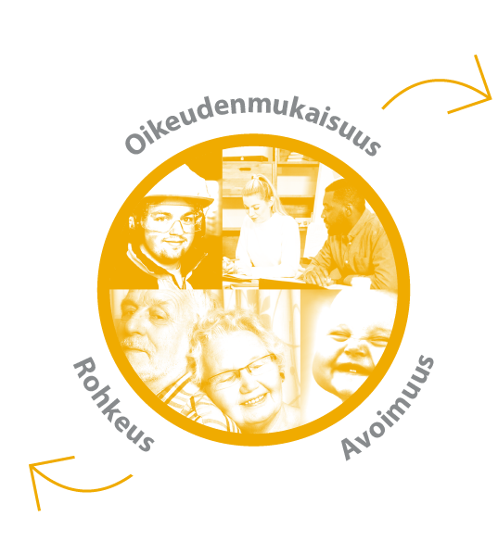
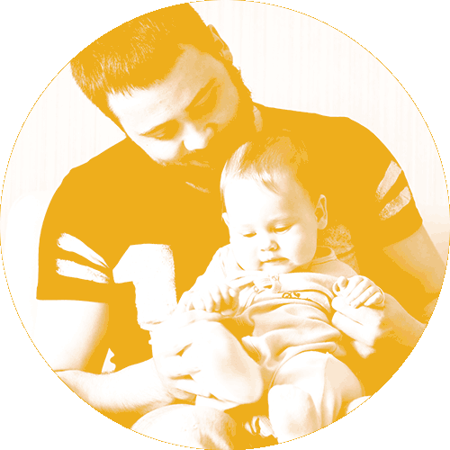
STM-konsernin strategia
VISIO
Eheä yhteiskunta ja kestävä hyvinvointi
MISSIO
Turvaamme ihmisten toimintakykyä, toimeentuloa ja palveluja
VAIKUTTAMISKEINOT
ARVOT
VAIKUTTAVUUSTAVOITTEET
Yhteistyötä tehdään ilmiölähtöisesti, poikkihallinnollisesti ja ratkaisuhakuisesti.
Vuorovaikutteisella ohjauksella vahvistamme hallinnonalan toiminnan vaikuttavuutta ja sosiaalista pääomaa.
Lainsäädäntötyömme on mahdollistavaa ja yhteiskunnallisia muutoksia ennakoivaa.
Turvaamme väestön hyvinvoinnin kaikissa tilanteissa
Varmistamme vaikuttavat etuudet ja palvelut kestävällä tavalla
Ehkäisemme ja vähennämme ihmisten eriarvoistumista
Edistämme sukupuolten tasa-arvon ja yhdenvertaisuuden toteutumista
Parannamme elin- ja työympäristön terveyttä ja turvallisuutta
Toiminnan suunnittelussa otamme huomioon EU:n ja globaalin toimintaympäristön haasteet ja mahdollisuudet.
Päätöksenteko perustuu tietoon ja monipuoliseen vaikutusarviointiin. Huolehdimme sosiaalisen, taloudellisen ja ekologisen kestävyyden tasapainoisesta ja toisiaan tukevasta toteutumisesta.

Slide 2

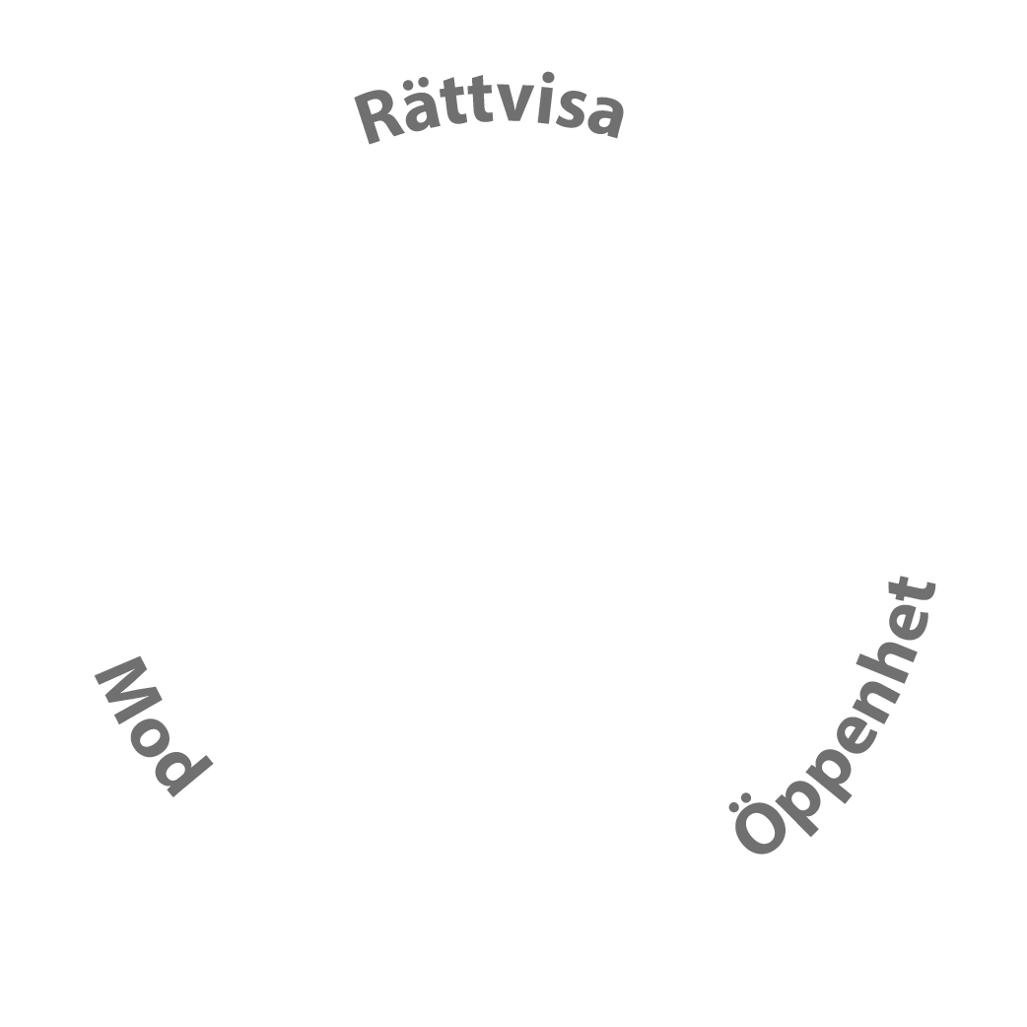
SHM-koncernens strategi
VISION
Ett samhälle med sammanhållning och hållbar välfärd
MISSION
Vi säkerställer människornas funktionsförmåga, utkomst och tjänster
METODER FÖR PÅVERKAN
VÄRDERINGAR
EFFEKTMÅL
Samarbetet är fenomenbaserat, förvaltningsövergripande och lösningsinriktat.
Genom interaktiv styrning stärker vi effektiviteten och det sociala kapitalet i förvaltningsområdets verksamhet.
Vi genomför möjliggörande lagstiftning med samhälleliga
förändringar i åtanke.
Vi tryggar befolkningens välbefinnande
i alla situationer
Vi säkerställer verkningsfulla förmåner och tjänster på ett hållbart sätt
Vi förebygger och minskar ojämlikheten mellan människor
Vi främjar jämställdhet
och likabehandling
Vi förbättrar hälsan och säkerheten i livs- och arbetsmiljön
I planeringen av verksamheten beaktar vi utmaningarna och möjligheterna inom EU och i den globala omvärlden.
Beslutsfattandet grundar sig på information och en mångsidig konsekvensbedömning. Vi ser till att den sociala, ekonomiska och ekologiska hållbarheten förverkligas på ett balanserat sätt och så att de stöder varandra.

Slide 3
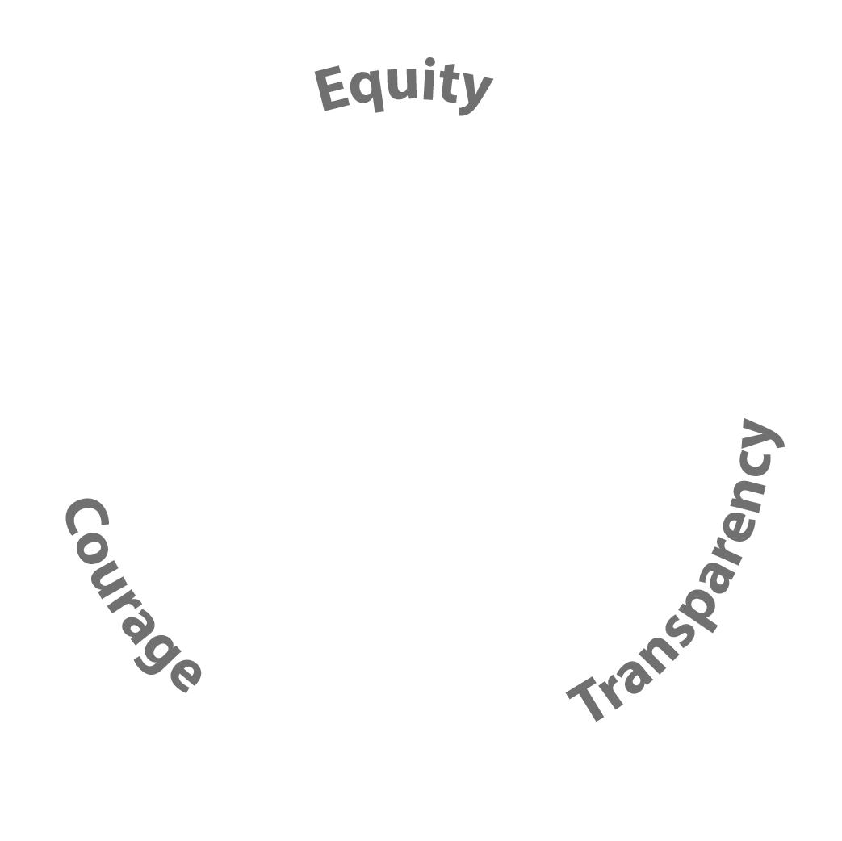
Strategy of the Ministry of Social Affairs and Health Group
VISION
A cohesive society and sustainable wellbeing
MISSION
To safeguard people’s functional capacity, livelihoods and services
MEANS OF INFLUENCING
VALUES
IMPACT TARGETS
We cooperate in a phenomenon-based and solution-oriented manner across administrative branches.
We strengthen the effectiveness and social capital of the activities in the administrative branch through interactive guidance.
Our legislative work is enabling and anticipates changes in society.
We safeguard the wellbeing of the population in all situations
We ensure effective benefits and services in a sustainable manner
We prevent and reduce inequality between people
We promote gender equality and non-discrimination
We improve the health and safety of living and working environments
When planning activities, we take into account the challenges and potential of both the EU’s operating environment and the global operating environment.
Decision-making is based on information and comprehensive impact assessment. We ensure that social, economic and ecological sustainability are achieved in a balanced and mutually reinforcing manner.

